Slide 1
Правительство Санкт-Петербурга
Комитет по образованию
ГБНОУ Дворец учащейся молодежи Санкт-Петербурга
Музей
истории
профессионального образования
Катерина Борисовна Косенкова,
заместитель директора по музейно-выставочной деятельности,
заведующий музеем
Екатерина Андреевна Фуганова,
педагог-организатор отдела «Экспозиционно-выставочный центр»

Slide 2
Музей как информационная платформа
бесплатные ресурсы
единое структурированное пространство для обмена опытом
свободный равный доступ

Slide 3
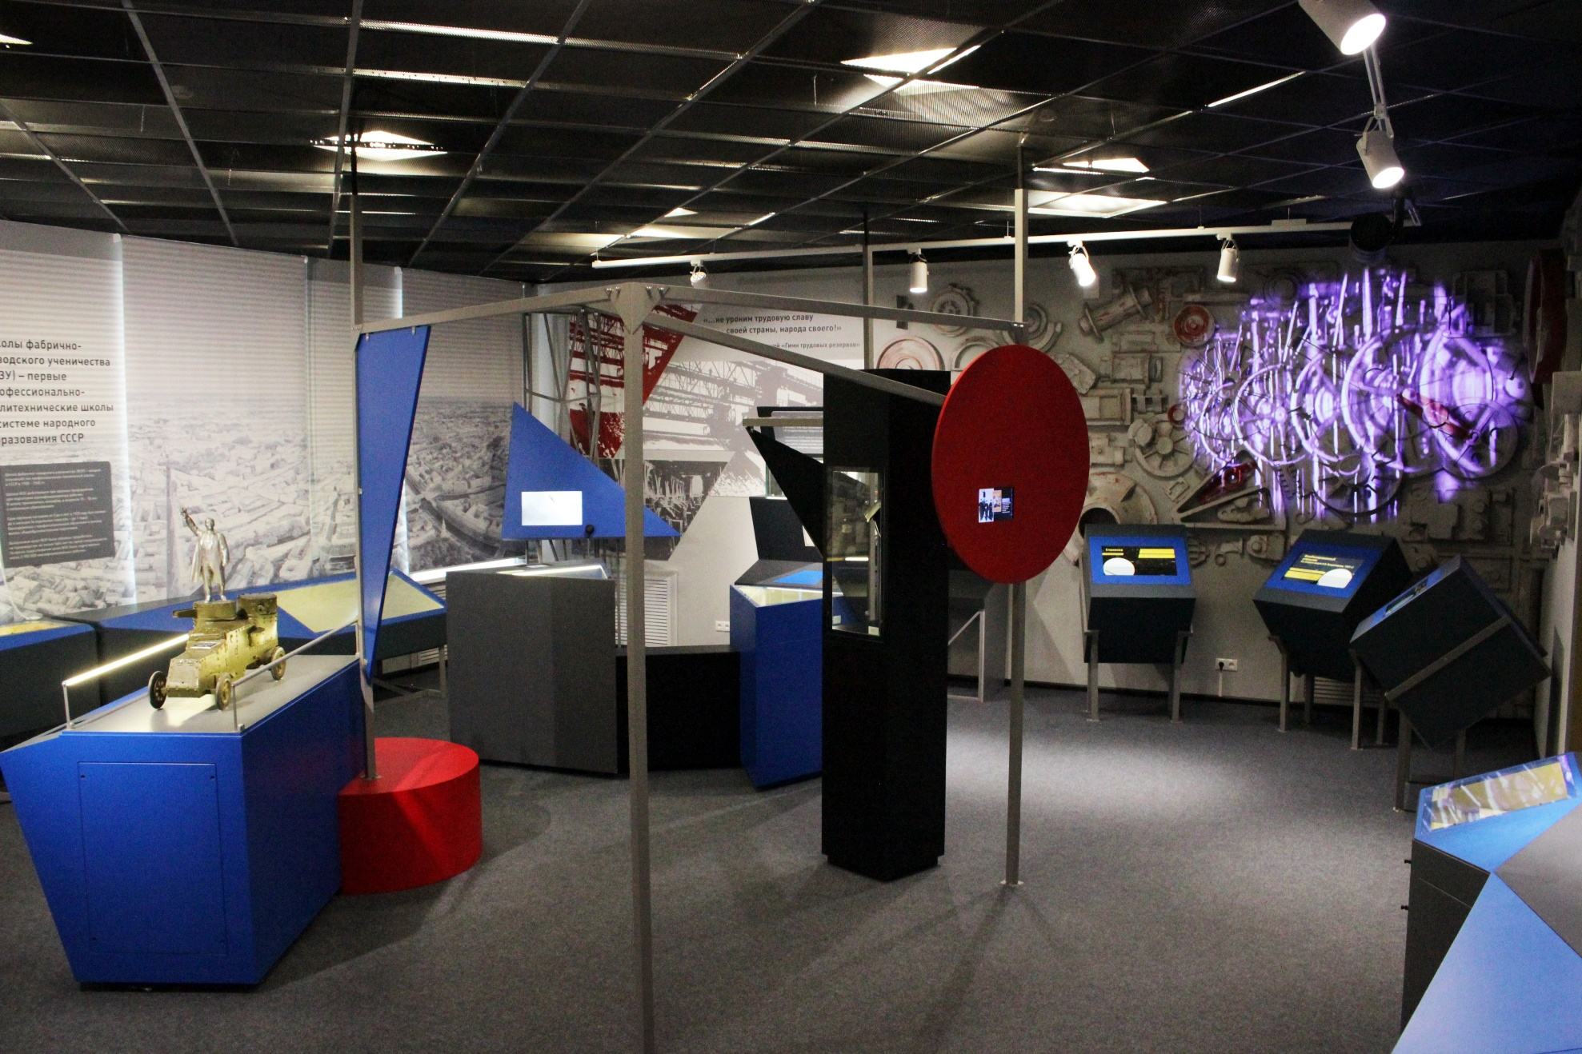

Slide 4
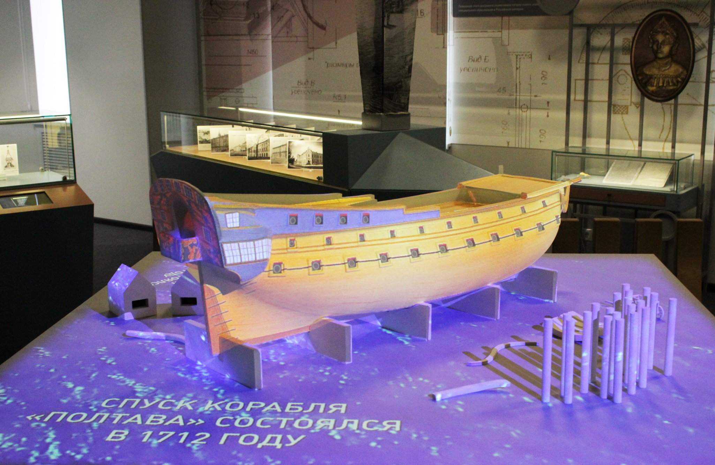

Slide 5
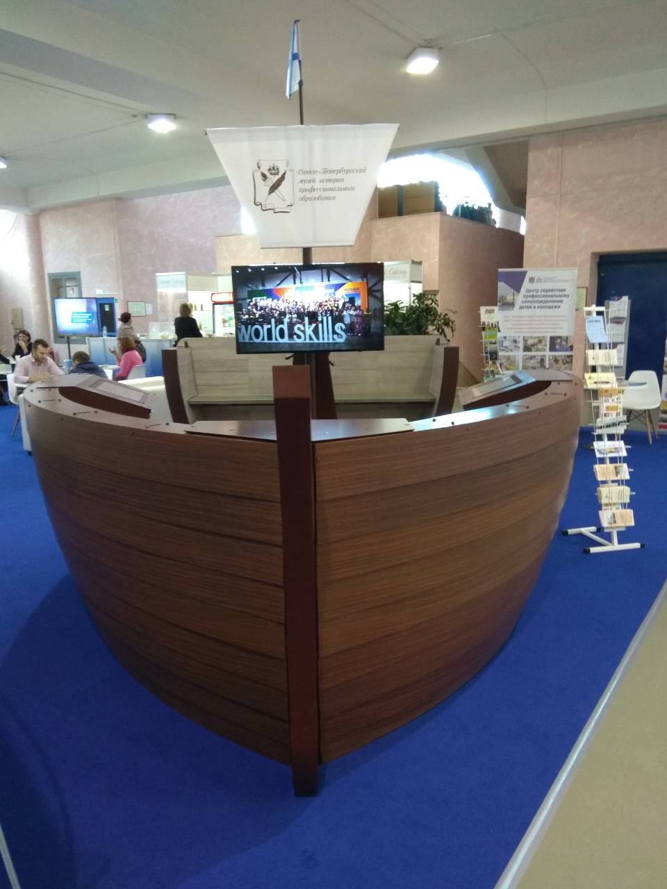

Slide 6
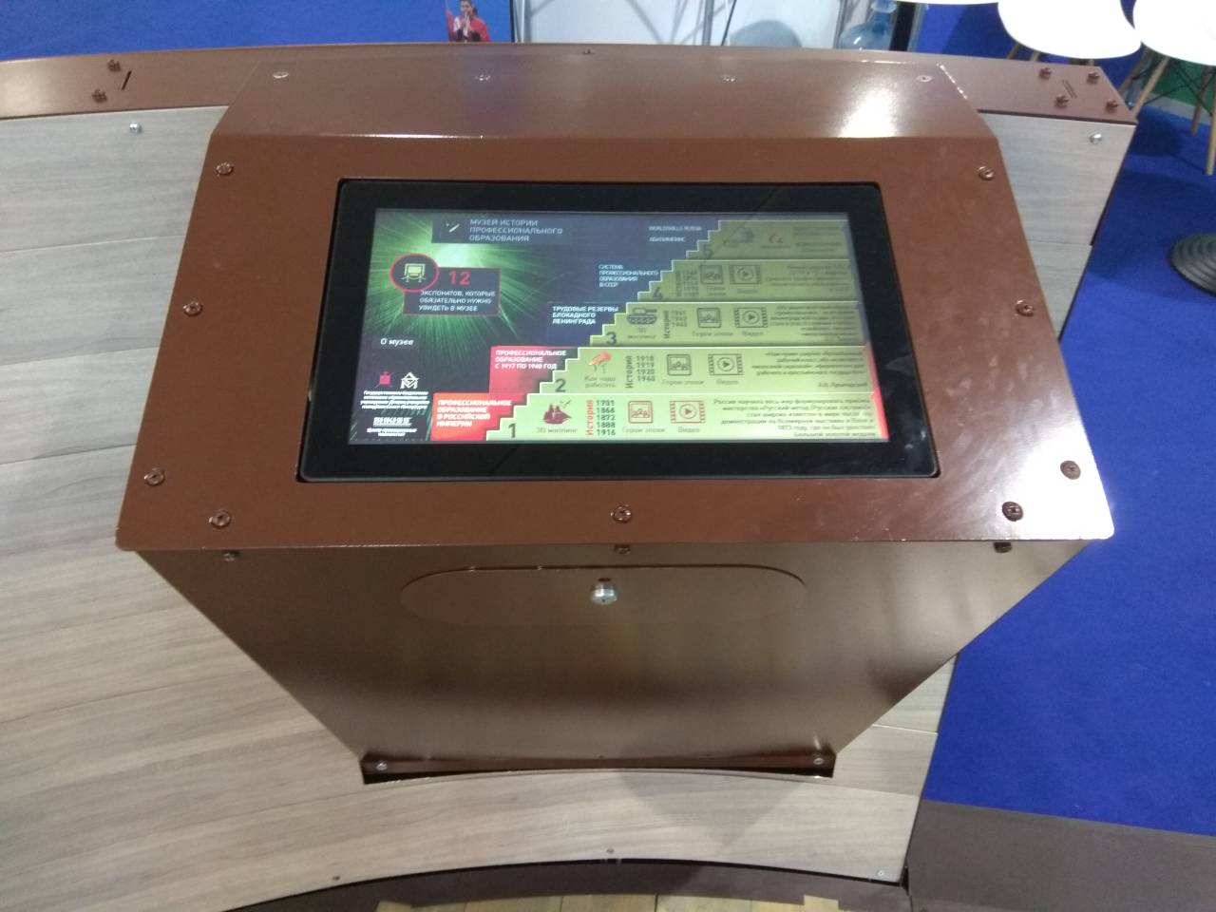

Slide 8
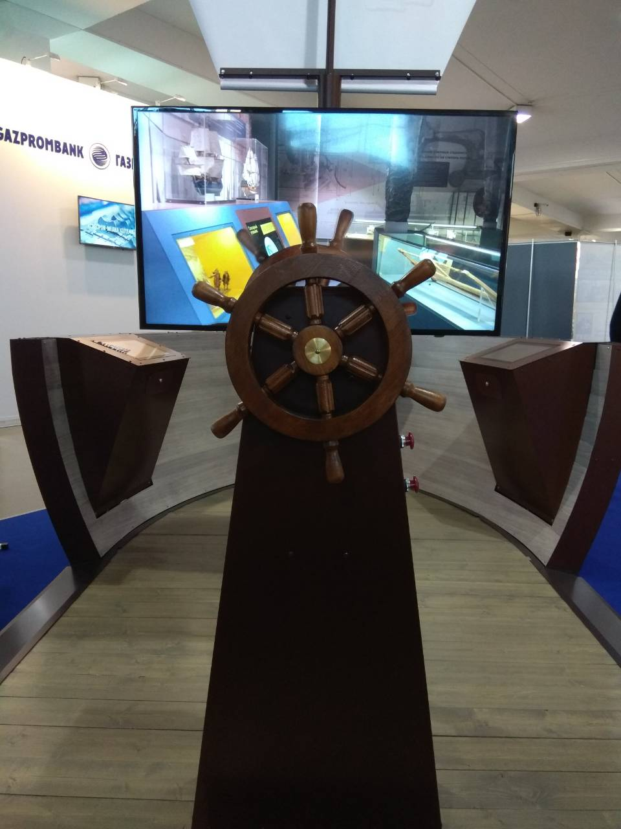

Slide 10
WorldSkills + Abylimpics в России

Slide 11
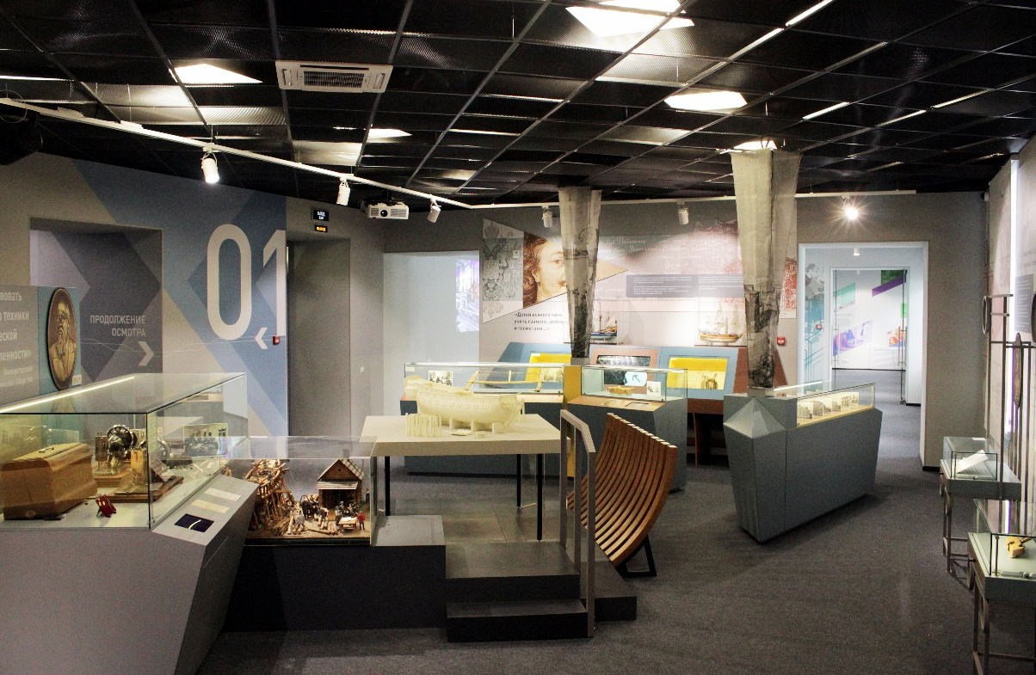
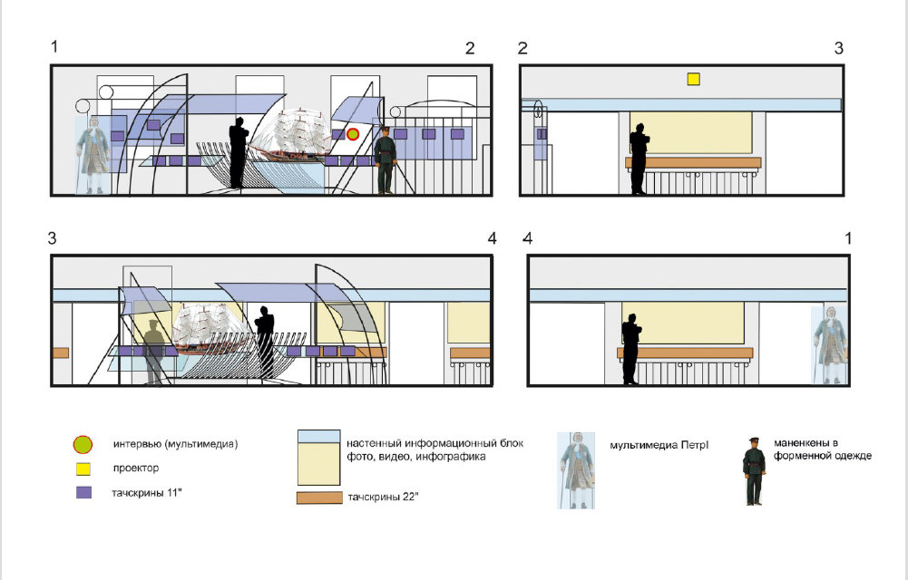
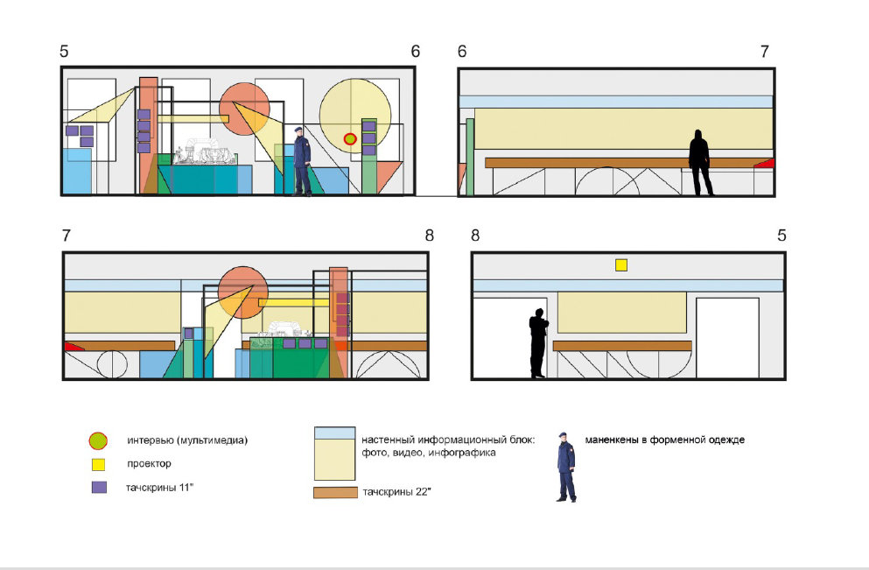

Slide 12
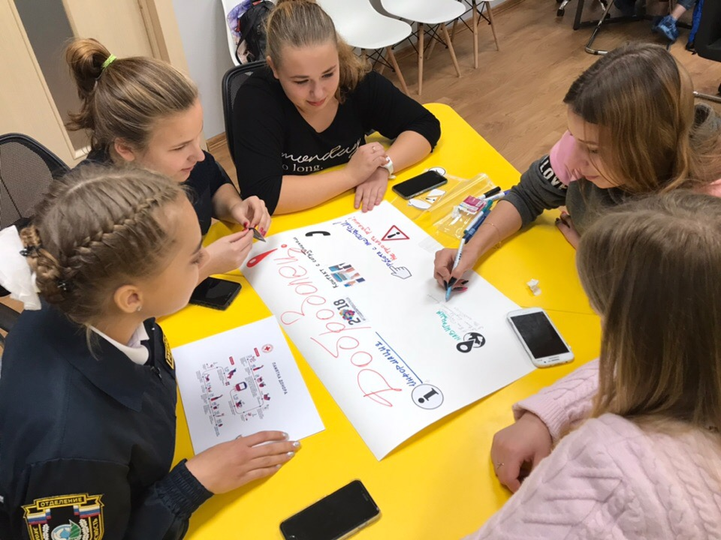
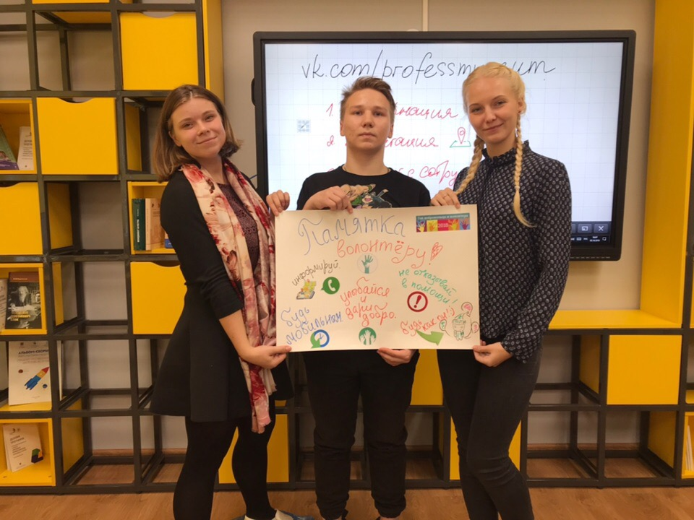
Интерактивные занятия

Slide 13
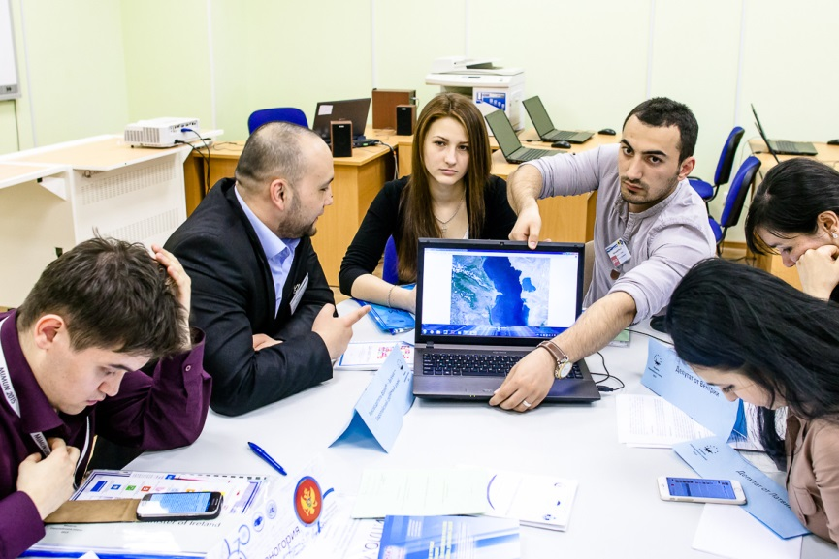
В обобщенном ключе процесс развития можно разделить на:
обеспечение доступа к информационным платформам;
введение основ использования сети Интернет и других видов цифровой связи;
развитие доверия к технологиям и их уверенное использование, в том числе многоплатформенное.

Slide 14
profmuseum.spb.ru
instagram.com/profmuseum
vk.com/professmuseum

Slide 15
